Slide 1
一、人际关系

Slide 2
记录要求
请告诉我们您身边有哪些人，越多越好，包括家人、伴侣、朋友、同学、同事、邻居、室友、网友、从事各项活动所认识的人等。
填写方法：请将称呼/昵称（不必写出真实姓名）写在下页的人际关系图中，对您而言越亲近的人就写在越中间。

Slide 3
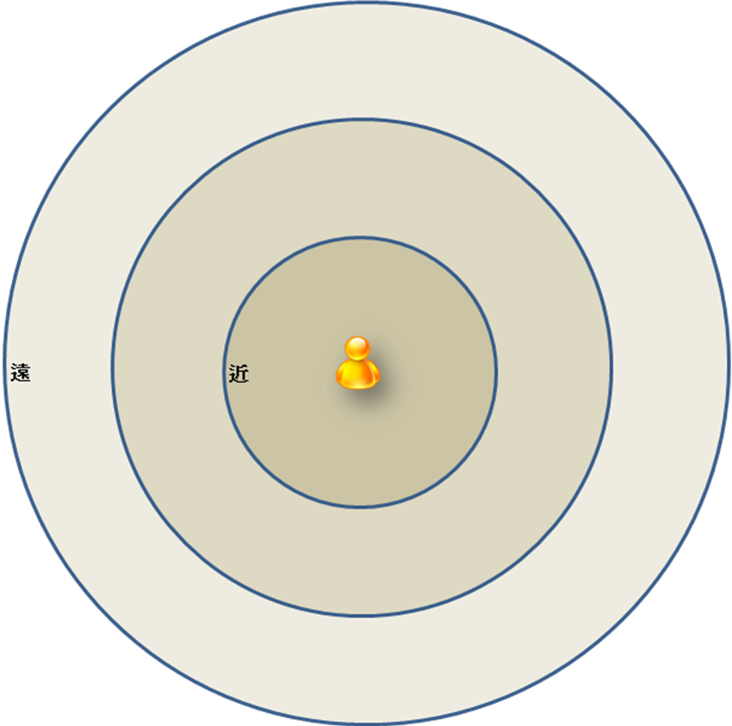
人际圈图谱

Slide 4
二、健康管理工具使用场景照片

Slide 5
记录要求
请记录您在使用健康管理工具的情境，而非单独拍该工具，将这些情境照片贴于方框中，并在方框下方写上工具名字。
平时在哪量，就在哪拍，例如平时就是醒来时坐在床上量血压，就直接在床上拍自己量血压。
访谈当天，请将方便携带的管理工具带至现场来，若体积较大，不便带到深访地点的健康信息记录管理工具/设备。

Slide 6
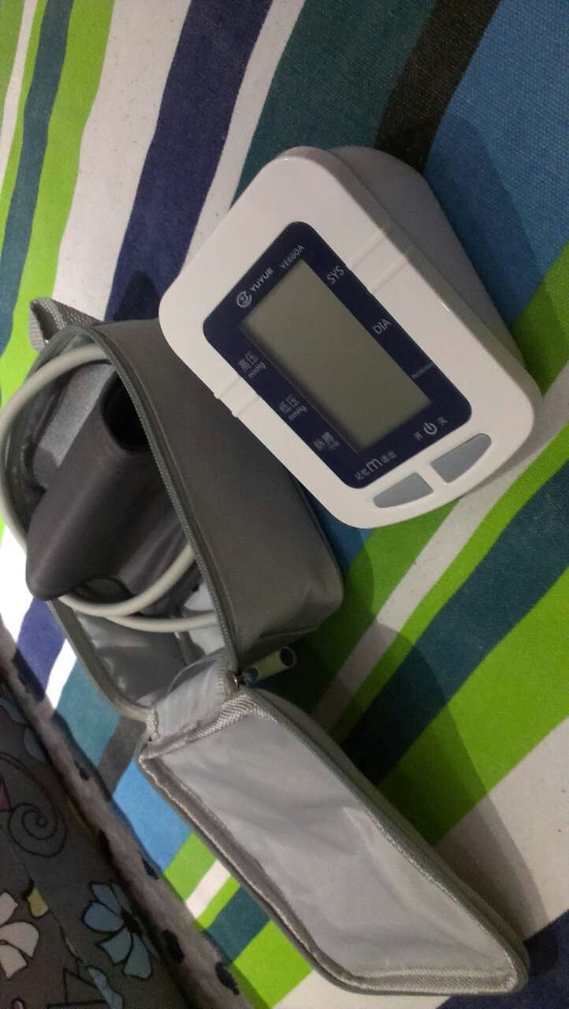
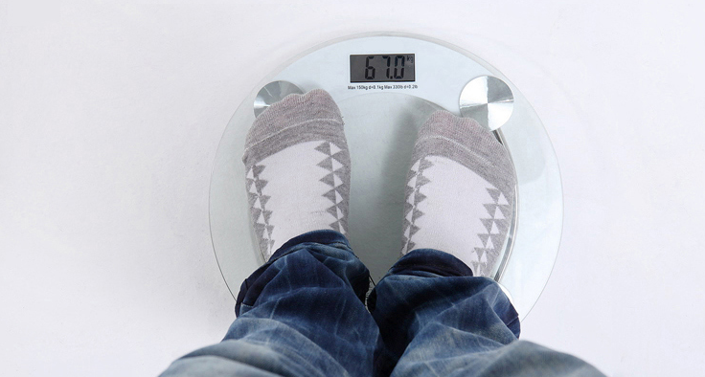
使用自检工具的情境照片
照片请贴这
照片请贴这
工具名称： 人体秤
工具名称： 血压计
照片请贴这
照片请贴这
工具名称：
工具名称：

Slide 7
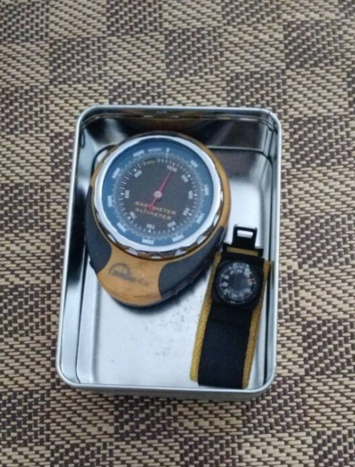
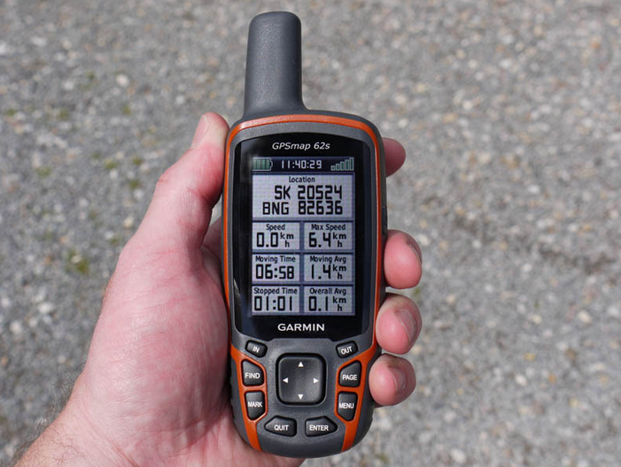
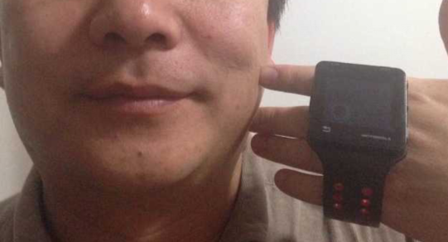
使用运动装备的情境照片
照片请贴这
照片请贴这
工具名称： 海拔表
工具名称： 手持GPS
照片请贴这
照片请贴这
工具名称： 智能手表
工具名称：

Slide 8
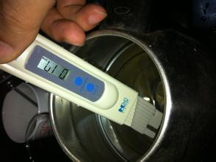
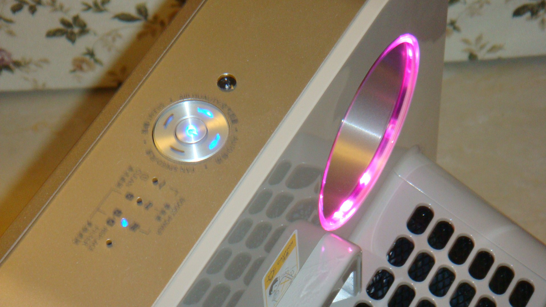
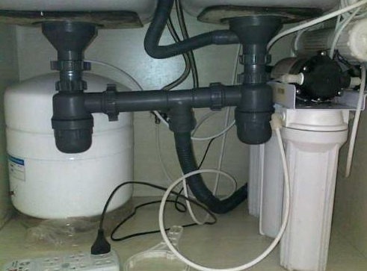
使用其他工具的情境照片
照片请贴这
照片请贴这
工具名称： 空气净化器
工具名称： TDS笔（检测水质）
照片请贴这
照片请贴这
工具名称： 净水器
工具名称：

Slide 9
三、健康情境照片

Slide 10
记录要求
请记录协助你变健康或维持健康的东西/环境/人照片；
照片贴于方框中，并简短说明为什么健康；
照片一共不少于4张。

Slide 11
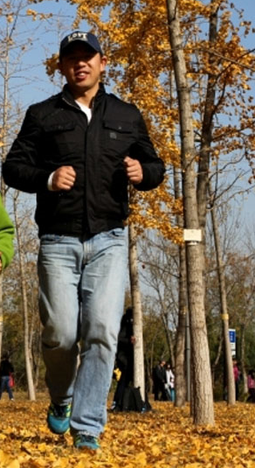
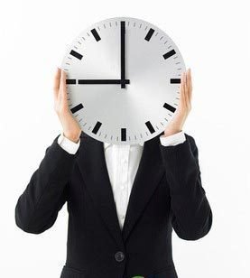
协助你变健康或维持健康的东西/环境/人照片
照片请贴这
说明：哪些内容让你感到健康，为什么？
运动，可以是人保持良好的状态，使人积极乐观向上，在不断的挑战中战胜自我并且可以培养合作互助的团队精神。
照片请贴这
说明：哪些内容让你感到健康，为什么？
规律生活健康饮食，主动地客服不良生活习惯，是保持健康身心的必备要素。

Slide 12
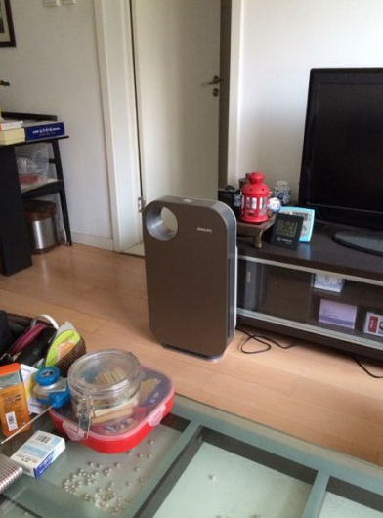

协助你变健康或维持健康的东西/环境/人照片
照片请贴这
说明：哪些内容让你感到健康，为什么？
空气净化器，很多时候我们不能改变大环境，我们只能利用现代科技营造自己的小环境。
照片请贴这
说明：哪些内容让你感到健康，为什么？
定期体验，做好体验了解自身，最好的大夫就是你自己。

Slide 13
协助你变健康或维持健康的东西/环境/人照片
照片请贴这
说明：哪些内容让你感到健康，为什么？
照片请贴这
说明：哪些内容让你感到健康，为什么？

Slide 14
四、健康困扰情境照片

Slide 15
记录要求
请记录让您觉得会危害自己健康的东西／环境／人的照片，并简短说明为什么会让您感到会危害到自己的健康；
也可以是在维持健康过程中不顺畅的时刻，让自己困扰的东西／环境／人的照片，并简短说明为什么让您感到不顺畅；
照片贴于方框中，照片一共不少于4张。

Slide 16
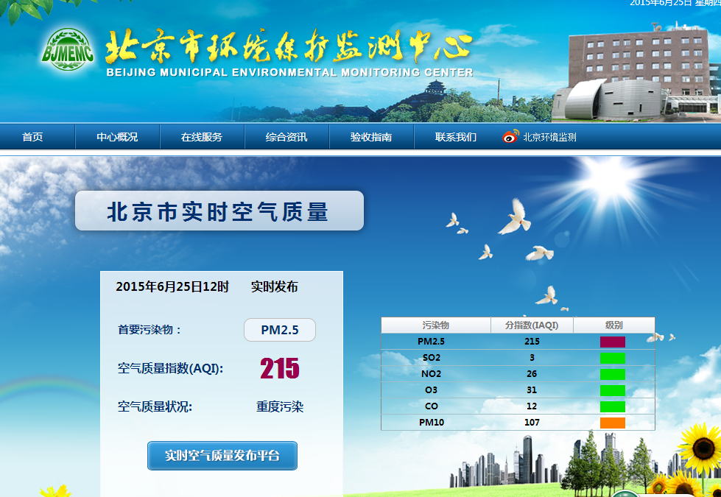
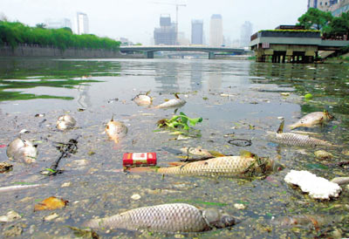
您认为会危害自己健康的东西／环境／人的照片
照片请贴这
说明：哪些内容让您感觉到会危害到自己健康，为什么？
空气，也许最廉价的才是我们最需要的，如果没有食物我们也许可以坚持7天，如果没有水我们可以坚持3天，如果没有空气我们只能坚持3分钟。
照片请贴这
说明：哪些内容让您感觉到会危害到自己健康，为什么？
水，人体70%都是由水组成（不是脏水）。

Slide 17
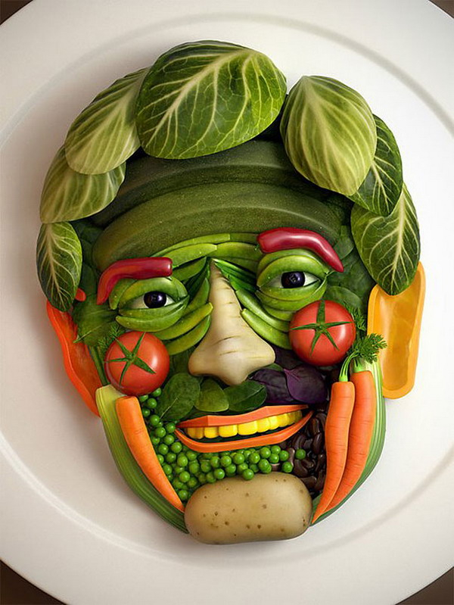
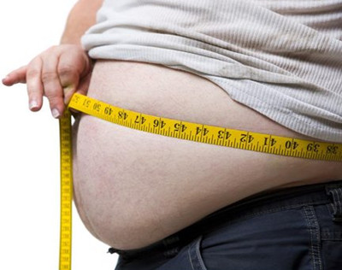
您认为会危害自己健康的东西／环境／人的照片
照片请贴这
说明：哪些内容让您感觉到会危害到自己健康，为什么？
健康食物，能量的来源就像汽车行驶需要燃油，我们维持生活工作的能量来源。
照片请贴这
说明：哪些内容让您感觉到会危害到自己健康，为什么？
自己，无规律的生活，不节制的饮食，垃圾食品，不运动是危害健康的大敌。

Slide 18
您在维持健康过程中让自己困扰的东西／环境／人
照片请贴这
说明：哪些内容让您感觉到比较困扰，为什么？
照片请贴这
说明：哪些内容让您感觉到比较困扰，为什么？

Slide 19
您在维持健康过程中让自己困扰的东西／环境／人
照片请贴这
说明：哪些内容让您感觉到比较困扰，为什么？
照片请贴这
说明：哪些内容让您感觉到比较困扰，为什么？

Slide 20
五、服饰照片

Slide 21
记录要求
需记录4套服饰：
平常最喜欢穿的一套服装/配饰；
最具个人风格的一套服装/配饰；
很少有机会穿，却是个人非常喜欢的一套服装/配饰；
自认为最好看的一张照片。
服饰照片须为成套服装，若只有上衣，请被访者配套下衣。

Slide 22
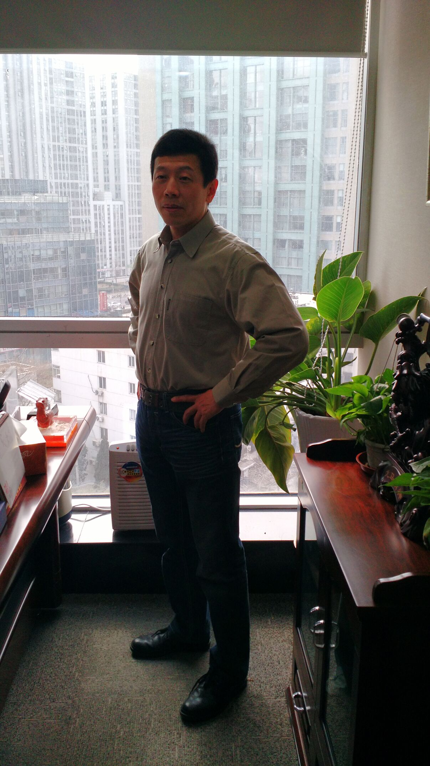
服饰照片(平常最喜欢穿的一套）
说明：休闲衬衫，休闲裤，适合多种场合比较百搭，即不过于随意又不太过严肃。
照片请贴这
注：说明可以从颜色、款式、面料、整体风格、以及穿衣场合等方面描述

Slide 23
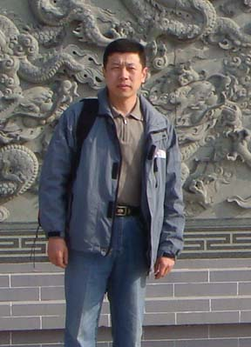
服饰照片(最具个人风格的一套）
说明：冲锋衣，牛仔裤穿着舒适自然，面料防水透气，比较休闲放松。
照片请贴这
注：说明可以从颜色、款式、面料、整体风格、以及穿衣场合等方面描述

Slide 24
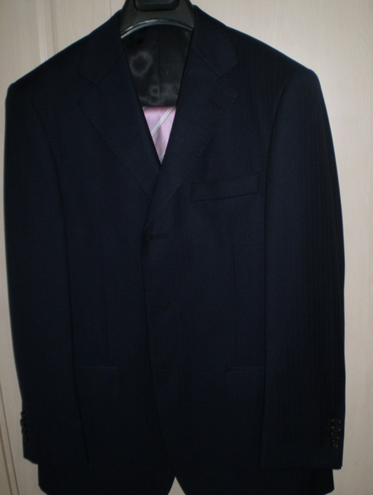
服饰照片(很少有机会穿，但比较喜欢的一套）
说明：深色西装，手工定制，裁剪合体，面料柔软舒适，穿起来非常合身，比较正式场合穿着令人气度不凡。
照片请贴这
注：说明可以从颜色、款式、面料、整体风格、以及穿衣场合等方面描述

Slide 25
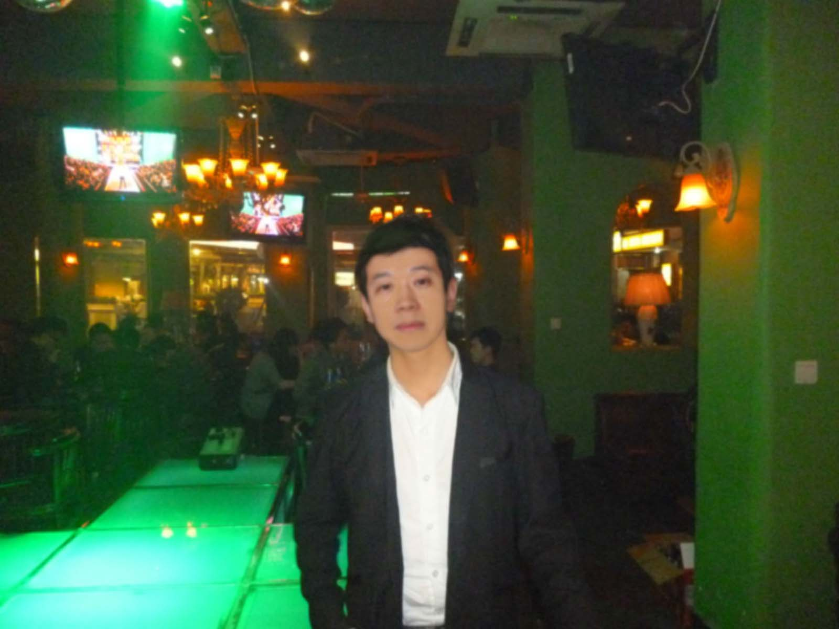
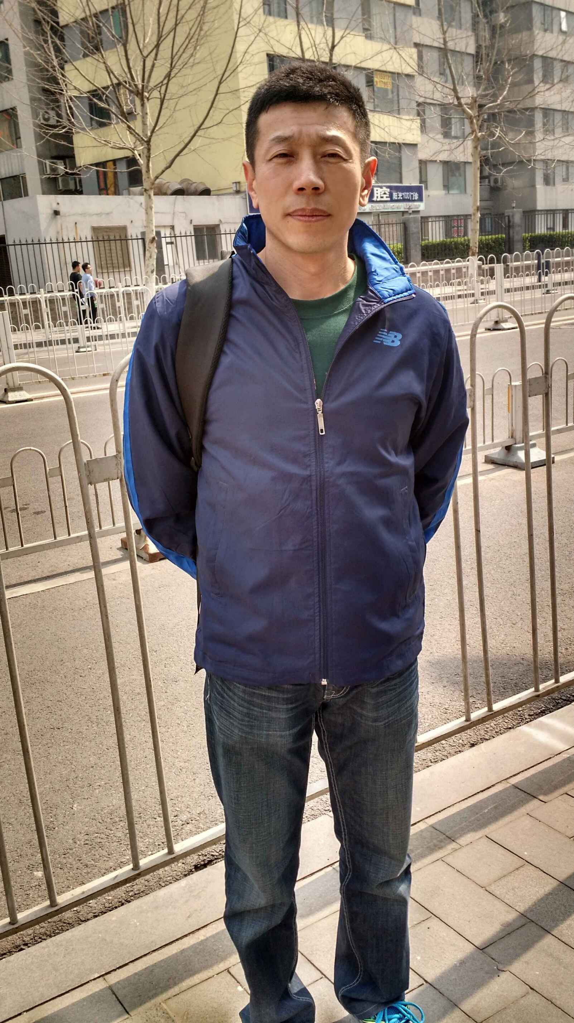
服饰照片(自认为最好看的照片）
说明：英伦流行款修身西装，带给人几分时尚，自信。
照片请贴这
注：说明可从整体妆容、神态，服饰以及整体感觉等方面描述

